Slide 1
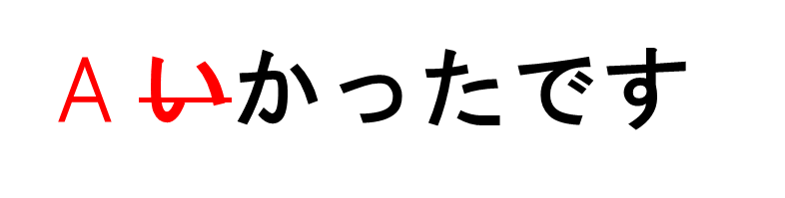
tính từ
A です
A （な）でした
A くないです
A くなかったです。
A じゃありません
A じゃありませんでした

Slide 2
Động từ
Vません
Vます
Vました
Vませんでした

Slide 3
Muốn tính từ
A たいです
A たくないです
Muốn động từ
V たいです
V たくないです

Slide 4
Các tính từ đi với trợ từ が
N が すき・きらい・ほしい です。
Tính từ な
Chú ý cách phủ định của tính từ な

Slide 5
N は các tính từ khác です。
なにが
Không bao giờ dùng NVT + は A/V
Mà dùng
NVT + が＋A/V
Hỏi が thì trả lời が
Chú ý cách hỏi

Slide 6
1．Noiで N（hoạt động）があります
N（nơi chốn / đồ vật）:
スーパー、コンビニ、でんわ、とけい。。。
2. Noi に N（đồ vật）があります
N（hoạt động）:
しあい、かいぎ、おまつり、セール、パーティー、

Slide 7
Chú ý
Có
はい
いいえ
どこか いきましたか。
はい、スーパー へ いきました
いいえ、どこも Ｖphủ định
Không có
はい・いいえ
どこへ いきましたか。
スーパー へ いきました
どこも Ｖphủ định

Slide 8
Chú ý
Nghi vấn từ + も ＋ V phủ định

Slide 9
ぜひ＋Vたいです。

